Slide 1
شبكة CSS Grid
{ }
الدرس 5 من 7
CSS
صمّم تخطيطات صفحات كاملة بالصفوف والأعمدة
المرحلة الثانوية | المعرفة السابقة: الدروس 1–4 | نحو 50 دقيقة

Slide 2

هدف الدرس
مصطلحات أساسية
بنهاية هذا الدرس ستكون قادرًا على:
حاوية الشبكة: العنصر الأب الذي له display: grid، وتوضع أبناؤه على الشبكة.
Grid container
إنشاء شبكة بـ display: grid وgrid-template-columns
المسار (Track): صف واحد أو عمود واحد في الشبكة.
Track
تحديد أحجام المسارات بوحدة fr ودالة repeat() وgap
وحدة fr: جزء من المساحة الحرّة. 1fr 2fr تمنح العمود الثاني ضعف عرض الأول.
fr unit
وضع العناصر ومدّها وتسمية المناطق بـ grid-template-areas
خط الشبكة: الخطوط المرقّمة بين المسارات. شبكة من 3 أعمدة لها 4 خطوط رأسية (1 إلى 4).
Grid line

Slide 3
الأفكار الكبرى
3
2
1
ضع العناصر بالخطوط أو بالأسماء
حدّد المسارات
Grid ثنائية الأبعاد
تتوزّع العناصر تلقائيًا. ولتحريك عنصر أو مدّه استخدم grid-column وgrid-row مع span، أو سمِّ مناطق وضع العناصر فيها بـ grid-area.
grid-template-columns تسرد عرض كل عمود. وrepeat(3, 1fr) تعني ثلاثة أعمدة متساوية تتقاسم المساحة الحرّة. وgap تضيف مسافة بين المسارات.
ترتّب Flexbox العناصر في خط واحد كل مرة، أما Grid فترتّب الصفوف والأعمدة معًا، فهي مناسبة لتخطيط الصفحات الكاملة والمعارض.
grid-column: span 2;
repeat(3, 1fr)
display: grid;

Slide 4
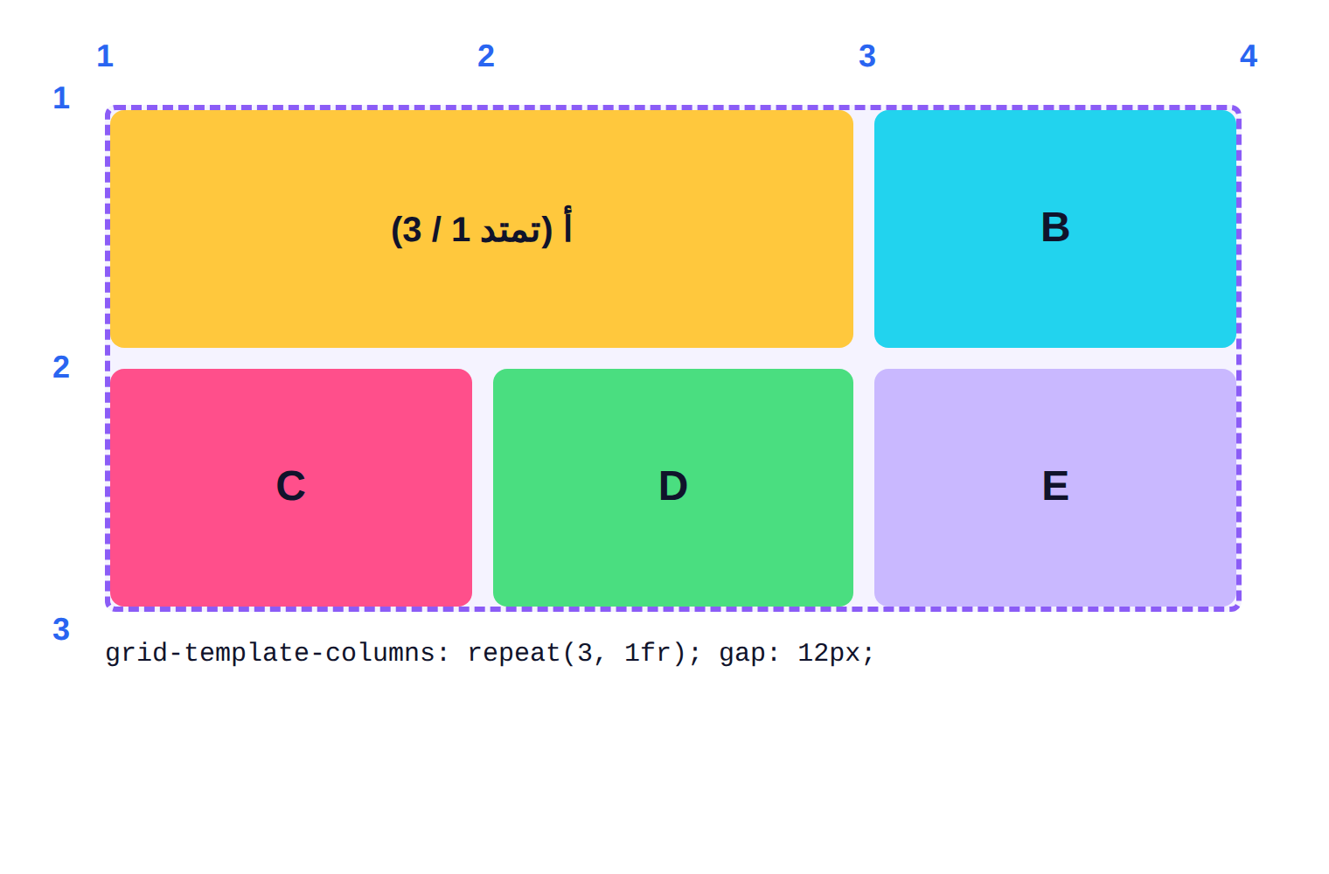
المسارات وخطوط الشبكة
شبكة من 3 أعمدة وصفّين لها 4 خطوط أعمدة و3 خطوط صفوف.
1
grid-column: 1 / 3 تبدأ عند الخط 1 وتنتهي عند الخط 3: أي أنها تغطّي عمودين.
2
gap تترك مسافة بين المسارات دون هوامش إضافية.
3

Slide 5
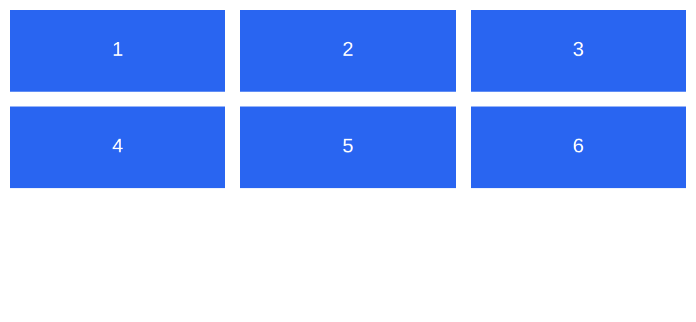
مثال 1: شبكة بسيطة
ثلاثة أعمدة متساوية بـ repeat() ومسافة gap بين المسارات.
lesson5/example1/index.html
style.css
.gallery {
display: grid;
grid-template-columns: repeat(3, 1fr);
gap: 12px;
}
.gallery div {
background: #2965f1;
color: white;
padding: 24px;
text-align: center;
font-family: Arial;
}
1
2
3
4
display: grid تجعل ‎.gallery‎ حاوية شبكة.
1
repeat(3, 1fr) = ثلاثة أعمدة متساوية.
2
شيفرة HTML المستخدمة
gap: 12px تفصل الصفوف والأعمدة.
3
<div class="gallery">
<div>1</div><div>2</div><div>3</div>
...
تملأ العناصر الخلايا من اليسار إلى اليمين صفًّا بعد صف.
4
Notes:
1. display: grid تجعل .gallery حاوية شبكة.
2. repeat(3, 1fr) = ثلاثة أعمدة متساوية.
3. gap: 12px تفصل الصفوف والأعمدة.
4. تملأ العناصر الخلايا من اليسار إلى اليمين صفًّا بعد صف.

Slide 6
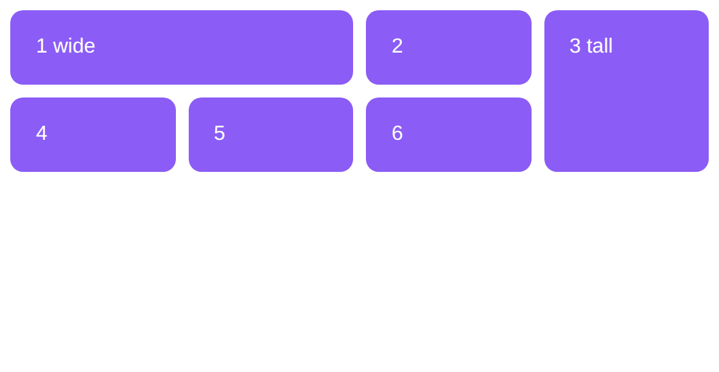
مثال 2: تمديد الصفوف والأعمدة
يمكن للعنصر أن يغطّي أكثر من خلية بـ span.
lesson5/example2/index.html
style.css
.grid {
display: grid;
grid-template-columns: repeat(4, 1fr);
gap: 10px;
font-family: Arial;
}
.grid div {
background: #8b5cf6;
color: white;
padding: 20px;
border-radius: 10px;
}
.wide { grid-column: span 2; }
.tall { grid-row: span 2; }
1
2
أربعة أعمدة متساوية.
1
3
grid-column: span 2 تجعل ‎.wide‎ يغطّي عمودين.
2
شيفرة HTML المستخدمة
grid-row: span 2 تجعل ‎.tall‎ يغطّي صفّين، وترتّب الشبكة الباقي حوله.
3
<div class="grid">
...
Notes:
1. أربعة أعمدة متساوية.
2. grid-column: span 2 تجعل .wide يغطّي عمودين.
3. grid-row: span 2 تجعل .tall يغطّي صفّين، وترتّب الشبكة الباقي حوله.

Slide 7
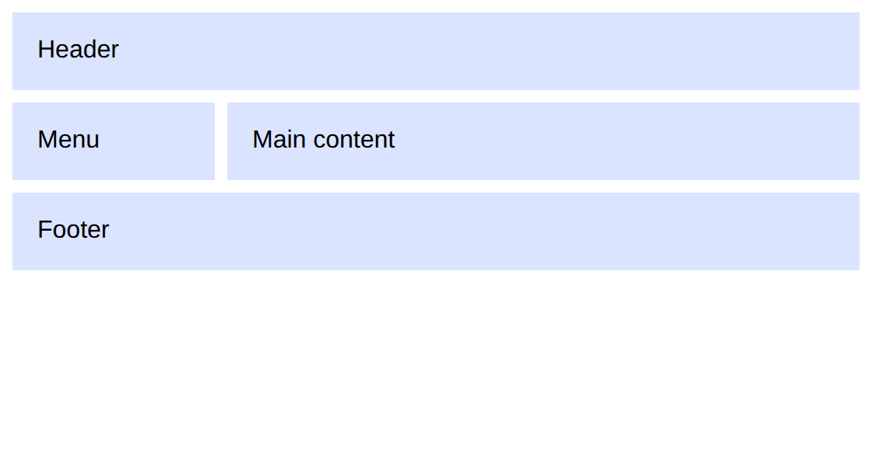
مثال 3: تخطيط صفحة بمناطق مسمّاة
ارسم التخطيط في CSS بـ grid-template-areas.
lesson5/example3/index.html
style.css
.page {
display: grid;
grid-template-columns: 130px 1fr;
grid-template-areas:
"head head"
"side main"
"foot foot";
gap: 8px;
font-family: Arial;
}
.page > * { background: #dbe4ff; padding: 16px; }
header { grid-area: head; }
aside { grid-area: side; }
main { grid-area: main; }
footer { grid-area: foot; }
1
2
3
4
عمود جانبي عرضه 130px وعمود رئيسي مرن.
1
كل سلسلة بين علامتي اقتباس صفّ؛ والاسم المكرّر متجاورًا يعني أن المنطقة تمتد.
2
‎.page‎ > * تستهدف كل الأبناء المباشرين لـ ‎.page‎.
3
grid-area: head تضع الرأس في المنطقة المسمّاة head.
4
Notes:
1. عمود جانبي عرضه 130px وعمود رئيسي مرن.
2. كل سلسلة بين علامتي اقتباس صفّ؛ والاسم المكرّر متجاورًا يعني أن المنطقة تمتد.
3. .page > * تستهدف كل الأبناء المباشرين لـ .page.
4. grid-area: head تضع الرأس في المنطقة المسمّاة head.

Slide 8




في الواقع: المعارض ولوحات المعلومات والمجلات
تخطيطات المجلات والأخبار
لوحات المعلومات
معارض الصور
خبر رئيسي كبير بجوار أخبار صغيرة يستخدم المناطق المسمّاة وspan، كصفحة أولى مطبوعة.
تصطف المخططات والجداول وبطاقات الإحصاء على شبكة فتتحاذى كل اللوحات في الاتجاهين.
تُبقي Grid الصور في صفوف وأعمدة مرتّبة، وتتيح span لصورة مميّزة أن تكون أكبر من غيرها.
جرّب بنفسك: افتح DevTools في موقع معرض أو لوحة معلومات وابحث عن شارة grid في Elements. انقر عليها لتظهر خطوط الشبكة المرقّمة في الصفحة.

Slide 9
أخطاء شائعة
السبب
افعل هذا بدلًا منه
تجنّب
دون display: grid لا تفعل خصائص الشبكة شيئًا.
.gallery {
display: grid;
grid-template-columns: 1fr 1fr;
}
.gallery {
grid-template-columns: 1fr 1fr;
}
الأرقام خطوط وليست أعمدة. القيمة 1 / 3 تغطّي عمودين فقط.
grid-column: 1 / 4;
/* or span 3 */
grid-column: 1 / 3;
/* meant columns 1 to 3 */
المسارات الثابتة بالبكسل تتجاوز الشاشات الصغيرة. استخدم fr أو minmax لتتكيّف المسارات.
grid-template-columns:
repeat(3, 1fr);
grid-template-columns:
300px 300px 300px;

Slide 10



نصائح وأفضل الممارسات
auto-fit تتولّى الحساب
اختر الأداة المناسبة
repeat(auto-fit, minmax(160px, 1fr)) تصنع أكبر عدد من الأعمدة يتسع له العرض دون استعلامات وسائط.
صف أو عمود واحد: Flexbox. تخطيط كامل بصفوف وأعمدة: Grid. واستخدمهما معًا عند الحاجة.
استخدم الأسماء لتخطيط الصفحات
أظهر خطوط الشبكة
تُقرأ grid-template-areas كأنها رسم للصفحة، فيفهمها زملاؤك من النظرة الأولى.
فعّل طبقة الشبكة في DevTools لترى أرقام الخطوط وأحجام المسارات أثناء العمل.

Slide 11
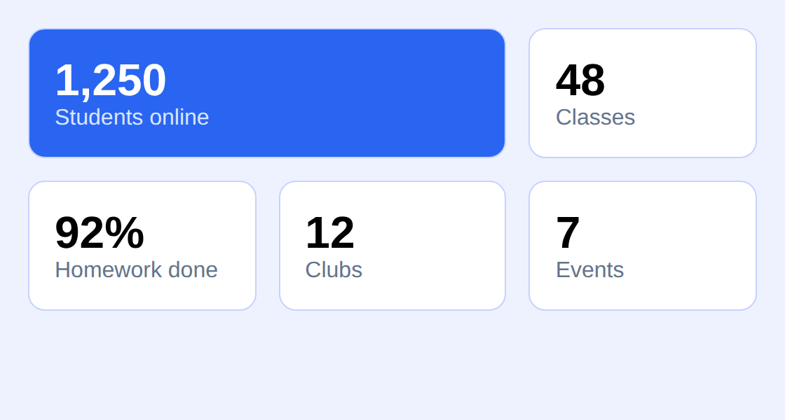
نشاط: لوحة إحصاءات
الهدف: ينبغي أن تبدو صفحتك هكذا
نشاط عملي
الوقت: 25 دقيقة
lesson5/activity/solution/index.html
أنشئ شبكة بطاقات إحصاء متجاوبة دون كتابة استعلام وسائط واحد.
اجعل ‎.stats‎ شبكة مع gap: 16px وpadding: 20px.
1
اضبط grid-template-columns: repeat(auto-fit, minmax(150px, 1fr)).
2
نسّق ‎.stat‎ بخلفية بيضاء وزوايا مدوّرة وحشو وإطار ناعم.
3
اجعل ‎.big‎ (الإحصاء الأول) يمتد عمودين بـ grid-column: span 2.
4
نسّق الأرقام (strong) كبيرة وغامقة، والعناوين (span) رمادية.
5
ابدأ من: code/lesson5/activity/
قارن مع: code/lesson5/activity/solution/
إضافي: غيّر عرض نافذة المتصفح وراقب ظهور الأعمدة واختفاءها.

Slide 12
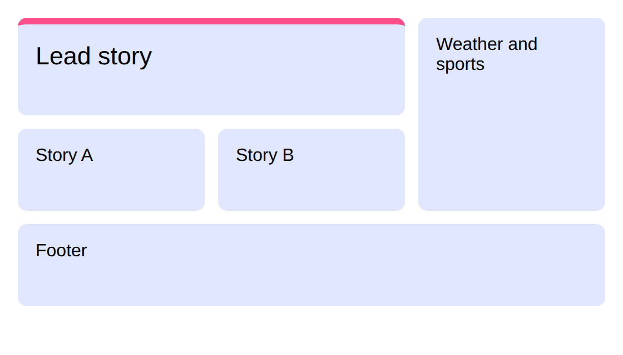
تحدٍّ: الصفحة الأولى لجريدة
المطلوب: طابق هذه النتيجة
تحدٍّ
الوقت: 30 دقيقة
lesson5/challenge/solution/index.html
صمّم تخطيطًا على نمط الصحف بـ grid-template-areas دون تعديل HTML.
أنشئ شبكة من 3 أعمدة مع gap قدره 12px.
1
ضع الخبر الرئيسي عبر العمودين الأولين وعلى صفّين (المنطقة: lead).
2
ضع الشريط الجانبي في العمود الثالث ممتدًّا على الصفّين (المنطقة: side).
3
ضع قصتين أصغر تحت الرئيسية (المنطقتان a وb) وتذييلًا عبر عرض الصفحة.
4
ابدأ من: code/lesson5/challenge/
قارن مع: code/lesson5/challenge/solution/
إضافي: امنح الخبر الرئيسي خطًّا أكبر وحدًّا علويًا ملوّنًا.

Slide 13
اختبار سريع
فكّر أولًا، ثم انقر لإظهار كل إجابة.
ماذا تُنشئ grid-template-columns: 1fr 2fr 1fr؟
ثلاثة أعمدة؛ الأوسط ضعف عرض كل من الآخرين.
1
كم عمودًا تغطّي grid-column: 2 / 4؟
عمودين (الثاني والثالث). فالأرقام هي الخطوط.
2
متى تستخدم Flexbox بدل Grid؟
لصف أو عمود واحد من العناصر، كشريط تنقّل أو مجموعة أزرار.
3

Slide 14
الخلاصة
display: grid على الأب، ويوضع الأبناء في الخلايا.
واصل التعلّم
ملفات الشيفرة
code/lesson5/ (الأمثلة والنشاط والتحدي)
تدرّب
playground.html (يعمل دون إنترنت) أو روابط CodePen في codepen.html
الدرس التالي
الدرس 6: التصميم المتجاوب
grid-template-columns وrepeat() وfr تصنع مسارات مرنة.
gap تفصل المسارات، وspan تمدّ العنصر على عدة خلايا.
grid-template-areas تتيح رسم التخطيط بالأسماء.
auto-fit مع minmax() تمنح شبكات متجاوبة دون استعلامات وسائط.

